Slide 1

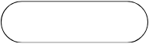



2025 - 2
2DGP 최종발표
게임공학과
김형민
2022180012

Slide 2
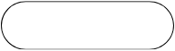


개발 진척도
내용 | 목표 범위 | 실제 개발 완료 범위 | 진척도
씬 | 타이틀, 캐릭터 선택, 플레이씬 | 3종류 모두 구현 | 100%
캐릭터 컨트롤 | (상중하) [약공격, 강공격, 방어] 좌/우 이동, 레이지 스킬 | 레이지 스킬을 제외한 나머지 구현 완료 | 80%
게임 코어 기능 | 위/아래 키 + (공격 혹은 키다운) 으로 상단/하단에 대한 공격/방어 구현, 충돌처리, 하단 공격 성공시 상대 플레이어가 공중으로 띄워짐, 방어 성공시 바로 공격하여 반격 가능, HP가 30% 이하가 되었을때 레이지 스킬 사용 가능, | 상단/중단/하단 공격-방어, 충돌처리, 하단 공격 성공시 플레이어 위로 띄어짐, 방어 성공시 반격 가능, | 80%
모델링/애니메이션 | 총 4종의 캐릭터 | 3종류의 캐릭터 | 75%
사운드 | 씬 별 배경음악, 공격 / 피격 효과음, 라운드 종료 효과음, | 모두 구현 완료하였으나, 공격/피격이 싱크가 잘 맞지 않음 | 80%

Slide 3

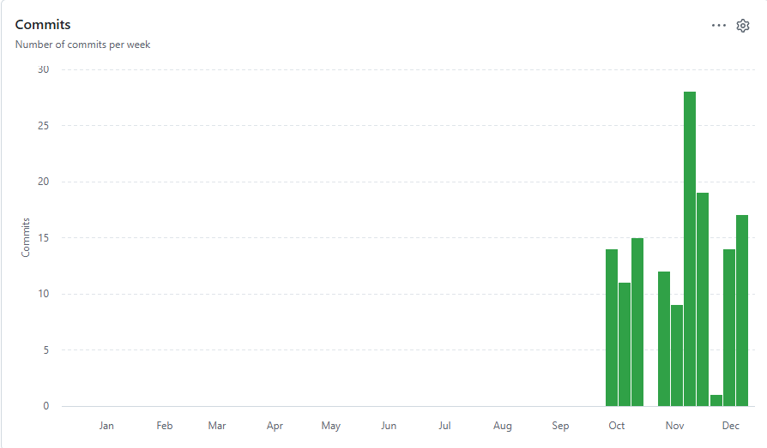
깃 커밋 통계
9/28 | 14
10/5 | 11
10/12 | 15
10/19 | 0
10/26 | 12
11/2 | 10
11/9 | 28
11/16 | 19
11/23 | 1
11/30 | 14
12/7 | 17

